Slide 1
NHIỆT LIỆT CHÀO MỪNG THẦY CÔ VÀ CÁC BẠN HỌC SINH
TRƯỜNG TIỂU HỌC PHÚC LỢI

Slide 2
ÔN TẬP GIỮA KÌ I
MÔN: ĐẠO ĐỨC

Slide 3
KHỞI ĐỘNG
Hát bài hát:
LỚP CHÚNG MÌNH

Slide 4
ÔN TẬP

Slide 5







Slide 6

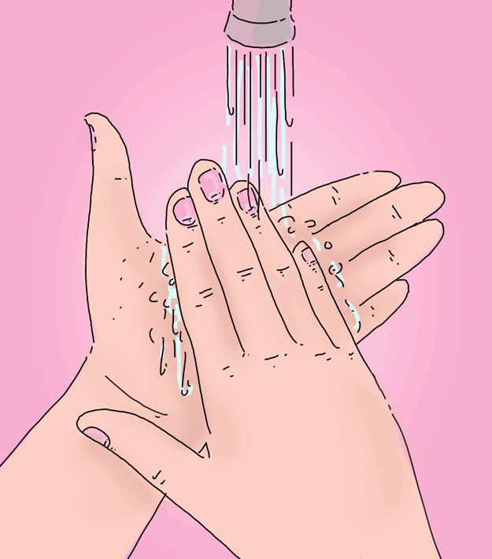
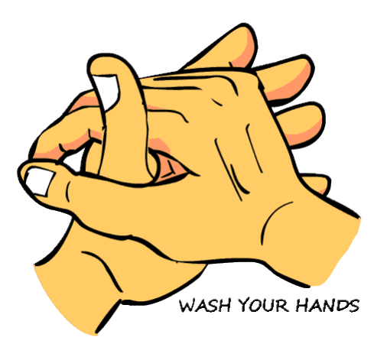
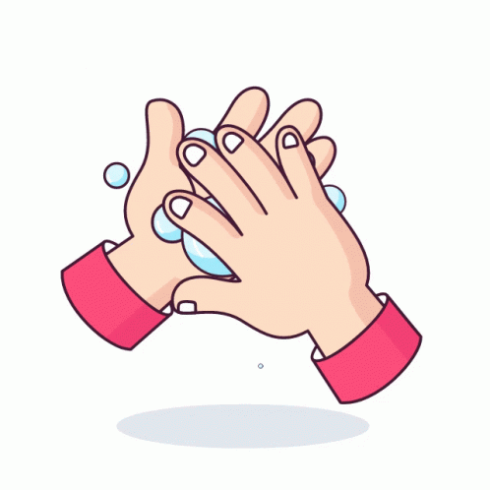


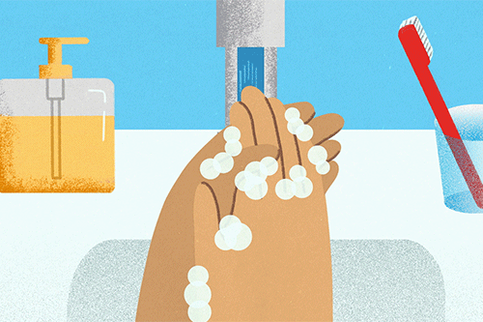


Slide 7
Chuẩn bị bàn chải và kem đánh răng
Lấy nước
Sử dụng bàn chải để vệ sinh mặt trong, ngoài, nhai
Súc miệng bằng nước sạch
Vệ sinh bàn chải và cất đúng nơi quy định
Lấy kem đánh răng ra bàn chải

Slide 8
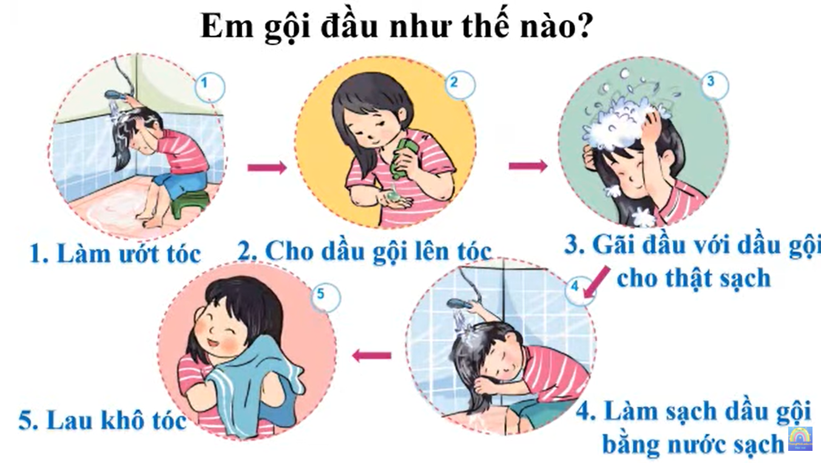
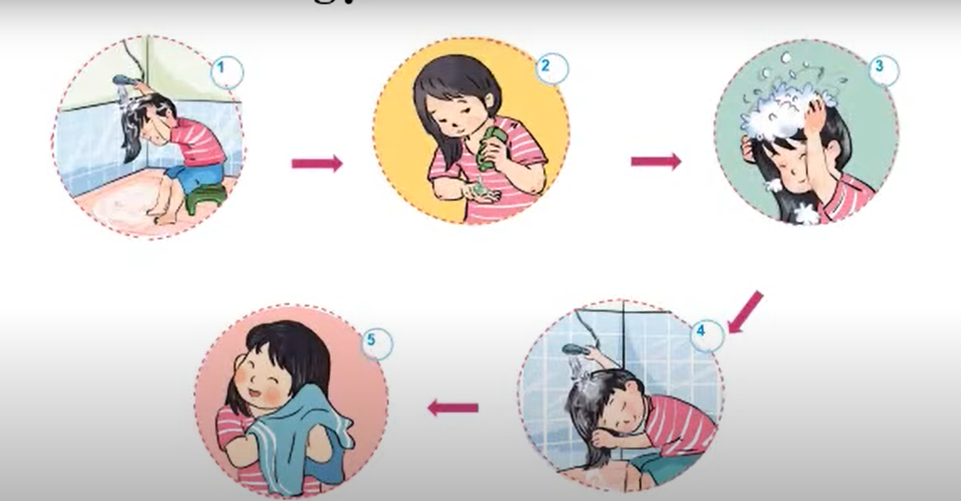

Slide 9
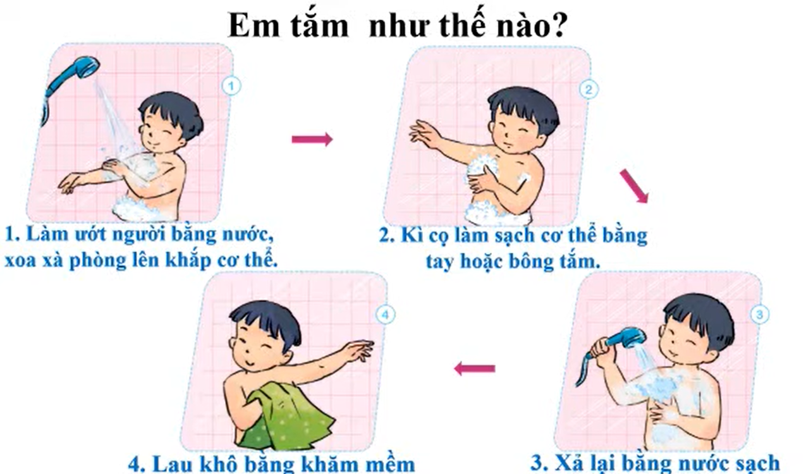
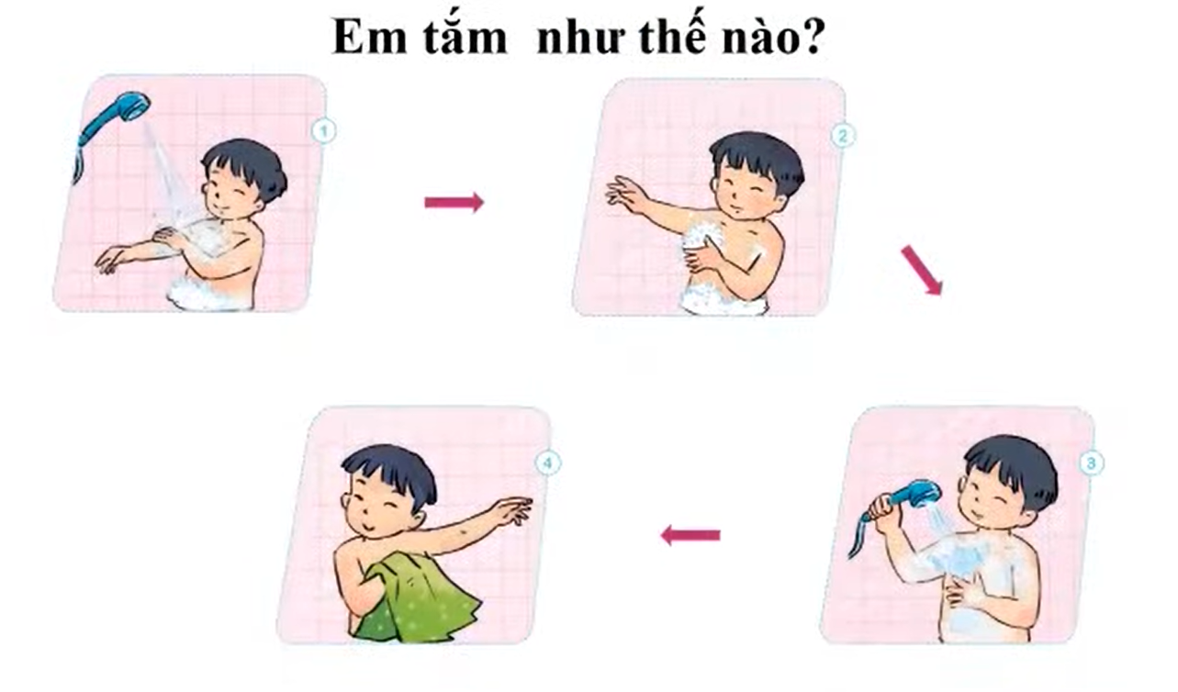

Slide 10
Trang phục gọn gàng, sạch sẽ giúp em tự tin, vui vẻ và thoải mái hơn, em sẽ đẹp hơn trong mắt mọi người
Để mặc trang phục gọn gàng, em cần vuốt thẳng ảo, bẻ cổ áo cho gọn gàng, kiểm tra cúc áo cài lệch, bỏ áo vào quần, kiểm tra cài quai dép…
Những việc cần làm: giặt sạch, phơi khô quần áo, cất quần áo đúng nơi quy định;…

Slide 11
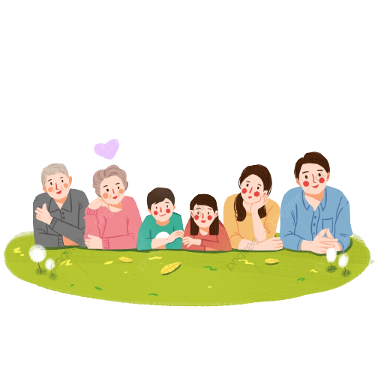

Slide 12
TRÒ CHƠI
Đuổi hình bắt chữ

Slide 13

Bài 1: Em giữ sạch đôi tay

Slide 14
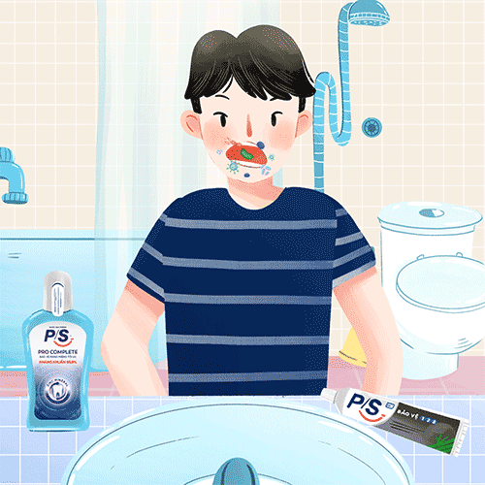
Bài 2: Em giữ sạch răng miệng

Slide 15
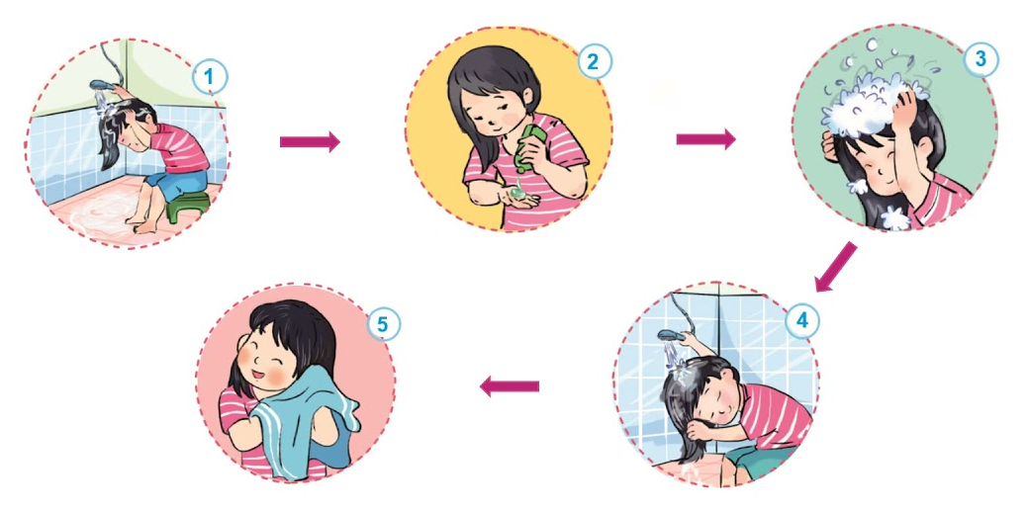
Bài 3: Em tắm, gội sạch sẽ

Slide 16
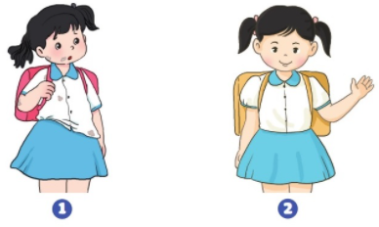
Bài 4: Em giữ trang phục gọn gàng sạch sẽ

Slide 17
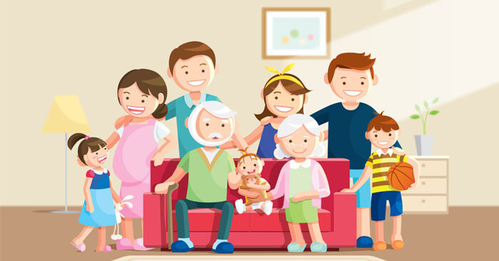
Bài 5: Gia đình em

Slide 18
LIÊN HỆ

Slide 19
SẮM VAI
Hai anh em Tú và Hoa đang nghịch đất nặn và bôi bẩn lên quần áo; đồ chơi thì bày bừa ra nhà thì thấy mẹ và chị An đi chợ về. Thấy vậy, 2 anh em vội chạy vào nhà và trốn.
Nếu em là chị An trong tình huống trên, em sẽ làm gì?

Slide 20
Không ngăn nắp
Không biết giúp đỡ bố mẹ
Không giữ trang phục sạch sẽ, gọn gàng
Nhắc nhở em dọn đồ đạc sạch sẽ, cần giữ gìn trang phục gọn gàng và giúp đỡ bố mẹ, luôn yêu thương bố mẹ

Slide 21


